Slide 1
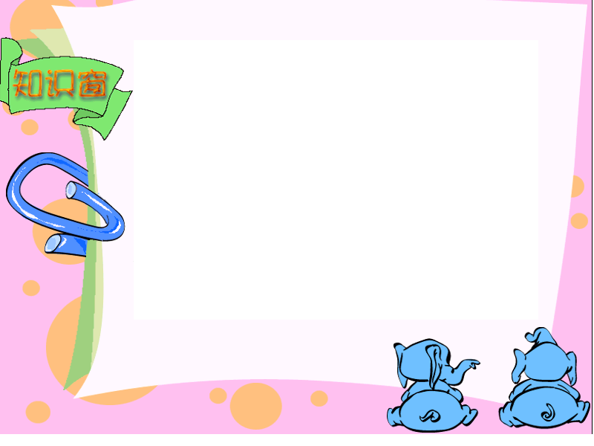
想一想：
如果这个时候大人们来了，
会对司马光说些什么呢？
司马光的同伴们又会对他
说些什么呢？

Slide 2
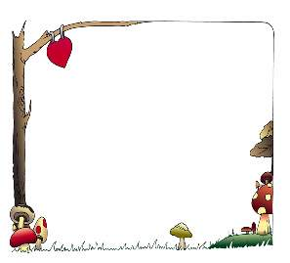
大人们会这样夸：
司马光，你真是个 的孩子！
聪明
同伴们会这样夸：
司马光，你真 ！
勇敢

Slide 3
1、如果你在场，你还会用什么方法救那个小朋友呢？
2、假如你身边发生了意外的事，你会怎么办？（如：在商场迷路了）

Slide 4
自古英雄出少年
司马光砸缸
孔融让梨
曹冲称象
曹植作《七步诗》
王冕四岁学画
王羲之七岁通书法

Slide 5
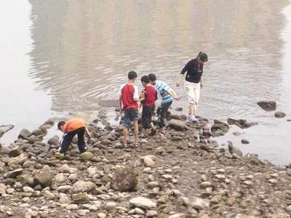
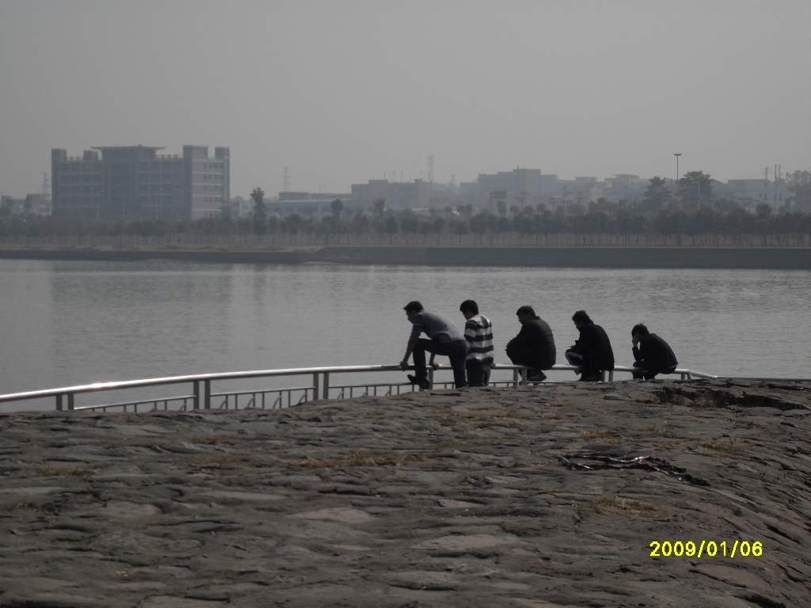
这样做对吗？

Slide 6
我会写
别
到

Slide 7
我会写
都
那

Slide 8

司马光
认识右耳旁
那都

Slide 9
我会写
吓
叫

